Slide 1


TIẾT 3 – CHỦ ĐỀ 3

Slide 2



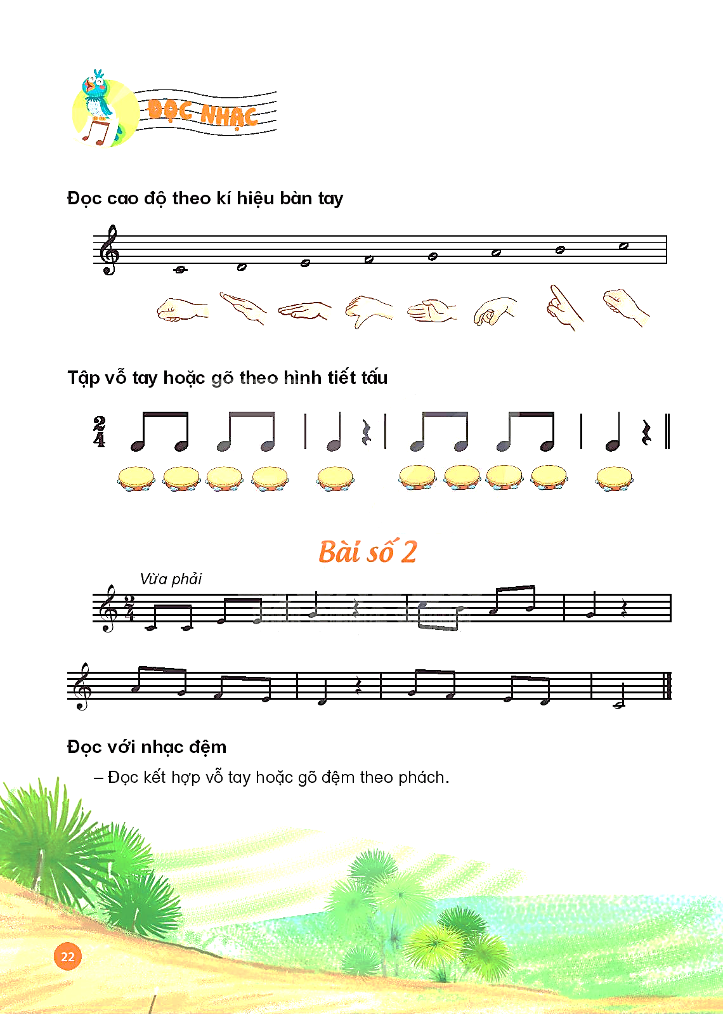
Trò chơi: “Ai nhớ tài hơn”
* Luật chơi: Quản trò ra kí hiệu bàn tay tên nốt nhạc nào thì HS đọc tên nốt đó.

Slide 3


ÔN TẬP ĐỌC NHẠC:
BÀI SỐ 2

Slide 4

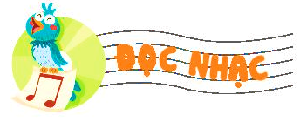
NGHE GIAI ĐIỆU

Slide 5
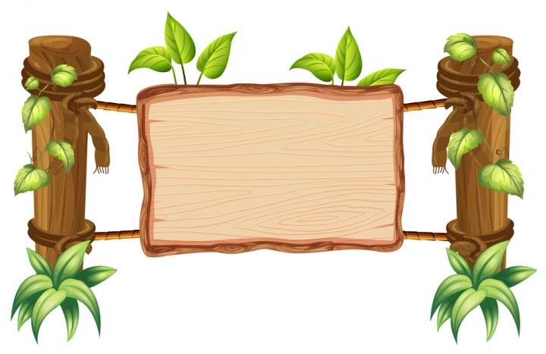
ĐỌC NHẠC THEO
KÍ HIỆU BÀN TAY

Slide 6

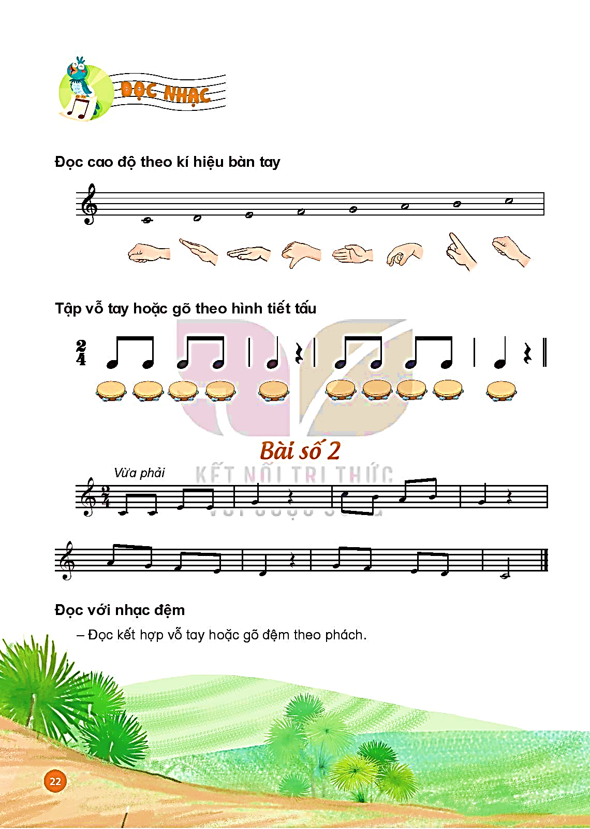
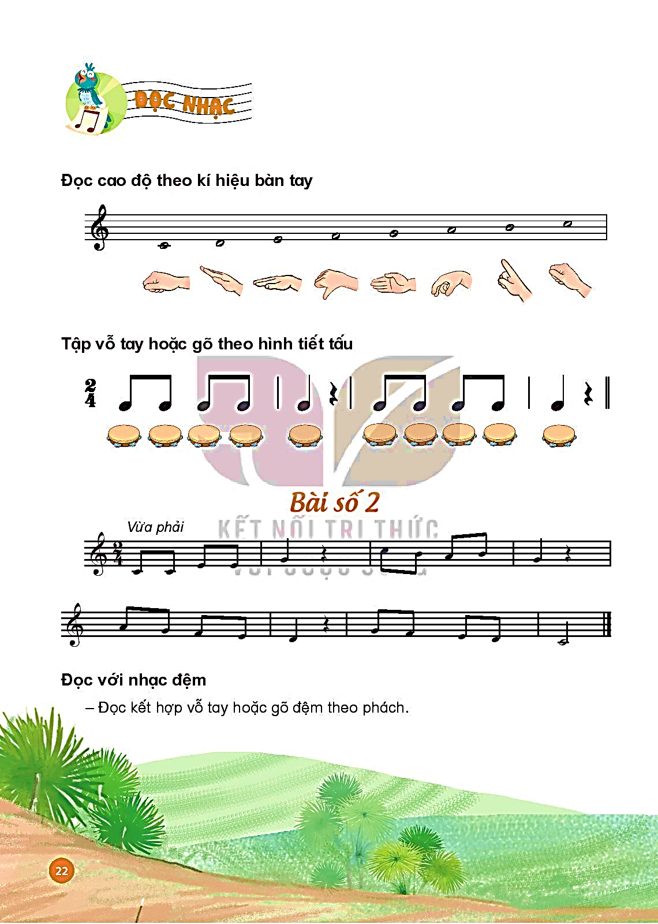

NHẠC ĐỆM

Slide 7
ĐỌC NHẠC
KẾT HỢP GÕ ĐỆM

Slide 8
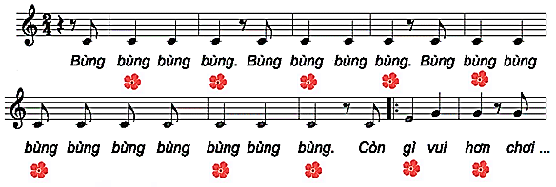
NHẠC ĐỆM

Slide 9
ĐỌC NHẠC KẾT HỢP
VẬN ĐỘNG CƠ THỂ
THEO NHỊP ĐIỆU

Slide 10


NHẠC ĐỆM

Slide 11

ĐỌC TO – NHỎ THEO
PHÁCH MẠNH – NHẸ

Slide 12


NHẠC ĐỆM

Slide 13
NGHE NHẠC:
ĐI HỌC

Slide 14
NGHE NHẠC
KẾT HỢP GÕ ĐỆM

Slide 15
TIẾT 3 – CHỦ ĐỀ 3

